Slide 1

CÁC CƠ CHẾ BẢO MẬT TRÊN WINDOW
CƠ CHẾ XÁC THỰC
CƠ CHẾ PHÂN QUYỀN
CƠ CHẾ THEO DÕI HỆ THỐNG
CƠ CHẾ MÃ HÓA

Slide 2
CƠ CHẾ XÁC THỰC (AUTHENTICATION)
LÀ QUÁ TRÌNH XÁC THỰC ĐỐI TƯỢNG CÓ ĐÚNG LÀ NGƯỜI CÓ QUYỀN TRUY CẬP THÔNG TIN? QUÁ TRÌNH XÁC MINH ĐỐI TƯỢNG ĐÓ GỌI LÀ AUTHENTICATION
LÀ QUÁ TRÌNH XÁC THỰC ĐỐI TƯỢNG CÓ ĐÚNG VỚI ĐỊNH DANH MÀ HỆ THỐNG ĐÃ BIẾT?

Slide 3
CÁC GIAO THỨC XÁC THỰC TRÊN WINDOW
LM - LAN MANAGER
NTLM - NT LAN MANAGER
KERBEROS
SMART CARD
SSL/TLS
RADIUS (IAS)
…

Slide 4
CÁC GIAO THỨC XÁC THỰC TRÊN WINDOW
WINDOWS SERVER 2003
DOMAIN
KERBEROS (VERSION 5)

Slide 5
LM – LAN MANAGER
ĐƯỢC PHÁT TRIỂN BỞI IBM & MICROSOFT
DÙNG PASSWORD LÀ MỘT TẬP KÍ TỰ CHUẨN VỚI CHIỀU DÀI TỐI ĐA LÀ 14 KÍ TỰ
MẶC ĐỊNH PASWORD ĐƯỢC CHUYỂN THÀNH KÍ TỰ HOA
PASSWORD ĐƯỢC LƯU DƯỚI DẠNG LM HASH

Slide 6
LM – LAN MANAGER
Chuỗi ban đầu
Biết đổi tất cả các ký tự thành ký tự hoa
Cắt chuỗi thành 2 chuỗi 7 ký tự
Dùng DES key1 mã hóa chuỗi bên trái
Dùng DES key2 mã hóa chuỗi bên phải
Ghép 2 chuỗi kết quả ra kết quả cuối cùng
Miêu tả cơ chế hoạt động của LM LM HASH

Slide 7
LM – LAN MANAGER
ĐIỂM YẾU:
PASSWORD CHỈ LÀ MỘT TẬP KÍ TỰ CHUẨN VỚI CHIỀU DÀI CHỈ LÀ 14 KÍ TỰ
THUẬT TOÁN MÃ HÓA DES CHỨA NHIỀU ĐIỂM YẾU CÓ THỂ BỊ CRACK
THUẬN TOÁN MÃ HÓA DES CHỈ ĐẢM BẢO TÍNH BẢO MẬT CHỨ KO CÓ TÍNH TOÀN VẸN DỮ LiỆU

Slide 8
LM – LAN MANAGER
TUY NHIÊN LM AUTHENTICATION VẪN ĐƯỢC SỬ DỤNG TRÊN WINDOWS SERVER 2003
ĐỂ DỄ DÀNG TƯƠNG THÍCH VỚI CÁC PHIÊN BẢN WINDOWS TRƯỚC WINDOWS SERVER 2003

Slide 9
NTLM – NT LAN MANAGER
MICROSOFT XÂY DỰNG WINDOWS NT ĐỂ CẢI TIẾN CÁC ĐIỂM YẾU VỀ BẢO MẬT CỦA LM AUTHENTICATION.
ĐƯA RA GIAO THỨC
NTLMv1 AUTHENTICATION

Slide 10
NTLMv1 AUTHENTICATION
SỬ DỤNG TẬP KÍ TỰ LÀM PASSWORD CÓ ĐẦY ĐỦ CÁC KÍ TỰ UNICODE (KÍ TỰ ĐẶC BiỆT, KÍ TỰ HOA, THƯỜNG…)
SỬ DỤNG THUẬT TOÁN BĂM MESSAGE DIGEST MD4

Slide 11
NTLMv2 AUTHENTICATION
NTLMv1 VẪN CÓ NHIỀU ĐIỂM YẾU
NTLMv2
PASSWORD DÀI HƠN, SỬ DỤNG THUẬN TOÁN BĂM MD5

Slide 12
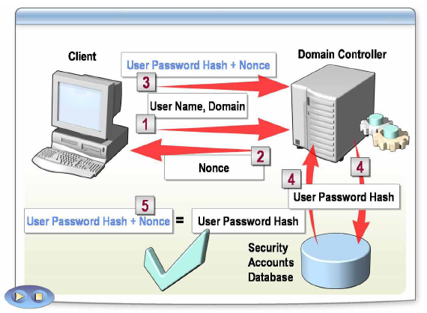
QUI TRÌNH XỬ LÝ LOGON TỪ XA CỦA NTLM
Miêu tả lý logon từ xa của NTLM

Slide 13
SMART CARD HOẶC USB TOKENS
LÀ MỘT THIẾT BỊ VẬT LÝ CÓ CHỨA CON CHIP DÙNG ĐỂ LƯU TRỮ DATA (CERTIFICATE, PRIVATE KEY, TEXT…)
KHI USER MUỐN XÁC THỰC BẰNG SMART CARD PHẢI ĐƯA SMART CARD VÀO HỆ THỐNG ĐỂ LẤY THÔNG TIN XÁC THỰC
SMART CARD CUNG CẤP SỰ BẢO MẬT TỐT HƠN LƯU TRỮ USERNAME VÀ PASSWORD TRÊN MÁY

Slide 14
KERBEROS VÀ SSL
KERBEROS LÀ MỘT GIAO THỨC XÁC THỰC HOẠT ĐỘNG TRÊN ĐƯỜNG TRUYỀN KHÔNG AN TOÀN
CHỐNG LẠI ViỆC NGHE LÉN VÀ ĐẢM BẢO TOÀN VẸN DỮ LIỆU
KERBEROS ĐƯỢC SỬ DỤNG CHỦ YẾU ĐỂ XÁC THỰC 2 CHIỀU TRONG CÁC HỆ THỐNG CLIENT-SERVER HOẠT ĐỘNG TRÊN MÔI TRƯỜNG KHÔNG AN TOÀN.

Slide 15
INTERNET AUTHENTICATION SERVICE - IAS
IAS CÒN ĐƯỢC HIỂU LÀ SỰ THỰC THI RADIUS SERVER VÀ PROXY
XÁC THỰC, PHÂN QUYỀN, GHI LOG ĐỐI VỚI NHỮNG USER DIAL HOẶC VPN
HỖ TRỢ MỘT SỐ GIAO THỨC XÁC THỰC:
EAP-TLS, MS-CHAP v1&2, CHAP, EAP-MD5 CHAP, SPAP, PAP

Slide 16
CÁC LOẠI LOGON TRÊN WINDOWS
SERVER 2003
INTERACTIVE
NETWORK
ANONYMOUS

Slide 17
LOGON: INTERACTIVE
CUNG CẤP GIAO DiỆN TƯƠNG TÁC ĐỂ NHẬP THÔNG TIN ĐỊNH DANH NHƯ USER NAME VÀ PASSWORD VÀ ĐƯỢC XÁC THỰC NGAY TẠI LOCAL
SỬ DỤNG SMART CARD LÀ LOẠI LOGON INTERACTIVE

Slide 18
LOGON: NETWORK
LÀ QUÁ TRÌNH USER CUNG CẤP THÔNG TIN ĐỊNH DANH ĐỂ SERVER XÁC THỰC TRƯỚC KHI SỬ DỤNG CÁC DỊCH VỤ VÀ TÀI NGUYÊN CỦA SERVER TRÊN MẠNG
LÀ KiỂU LOGON GiỮA ỨNG DỤNG CLIENT – SERVER TRÊN NỀN WINDOWS

Slide 19
LOGON: ANONYMOUS
LÀ KiỂU LOGON KHÔNG CẦN CUNG CẤP THÔNG TIN ĐỊNH DANH
THƯỜNG ĐƯỢC ÁP DỤNG CHO CÁC TRANG WEB ĐƯỢC PUBLIC HOÀN TOÀN
CÓ THỂ XEM PHƯƠNG THỨC XÁC THỰC NÀY KHÔNG HOÀN TOÀN LÀ MỘT PHƯƠNG THỨC XÁC THỰC
SỬ DỤNG TÀI KHOẢN ANONYMOUS LÀ TÀI KHOẢN IUSER_COMPUTERNAME ĐƯỢC THÊM VÀO NHÓM GUEST CÀI IIS

Slide 20
CÁCH SỬ DỤNG CÁC GIAO THỨC XÁC THỰC
Type | Dùng cho yêu cầu
Kerberos | Xác thực user trên máy windows server 2003 đã joint tới một windows server 2003 domain. Xác thực việc truy cập tài nguyên từ những user, computer đã join vào windows server 2003 domain, nếu kiểu truy cập là dùng tên của server để định danh: \\TênServer\Tên file chia sẻ

Slide 21
CÁCH SỬ DỤNG CÁC GIAO THỨC XÁC THỰC
LM, NTLM, NTLMv2 | Xác thực user trong windows server 2003 (có thể là domain) nhưng không join vào một domain nào, mặc định dùng NTLM Xác thực việc truy cập tài nguyên tới windows server 2003 domain, theo cách chạy lệnh:\\ĐịaChỉ IP\Tên file chia sẻ duôn luôn dùng NTLM Một máy windows NT 4.0 joint vào một windows server 2003 domain, mặc định dùng NTLM

Slide 22
CÁCH SỬ DỤNG CÁC GIAO THỨC XÁC THỰC
Basic, Windows Integrated, Digest, Advanced Digest, Anonymous Web Access, Net Passport | Xác thực trong Web server, SQL server, và những ứng dụng cần sử dụng
Secure Sockets Layer/Transport Layer Security (SSL/TLS) | Xác thực trong Web server, SQL server, và những ứng dụng cần sử dụng cơ chế xác thực này qua mạng

Slide 23
CÁCH SỬ DỤNG CÁC GIAO THỨC XÁC THỰC
Certificates | Xác thực client và xác thực những máy tính dùng trong SSL/TLS, smart cards, IPSec…
PAP, CHAP, -CHAPv2 | Dùng cho kết nối truy cập từ xa, cấu hình bằng Routing and Remote Access Services
Smart cards | Dùng trong Kerberos cho việc logon tới domain, xác thực trong local. Có thể dùng trong xác thực SSL

Slide 24
CẤU HÌNH CƠ CHẾ BẢO MẬT TRONG WINDOWS SERVER 2003
THIẾT LẬP CÁC CHÍNH SÁCH VỀ XÁC THỰC
BẢO VỆ TẬP TIN CHỨA BẢN HASH CỦA PASSWORD
…

Slide 25
THIẾT LẬP CÁC CHÍNH SÁCH VỀ XÁC THỰC
MẶC ĐỊNH TRONG CÀI ĐẶT DEFAULT DOMAIN CONTROLLER KHÔNG CÀI ĐẶT LM AUTHENTICATION
CLIENT VẪN CÓ KHẢ NĂNG SỬ DỤNG LM AUTHENTICATION ĐỂ GIAO TiẾP VỚI SERVER
PHẢI CÀI ĐẶT SERVER ĐỂ LOẠI BỎ

Slide 26
THIẾT LẬP CÁC CHÍNH SÁCH VỀ XÁC THỰC
Starts/Programs/Administrator Tools/Domain Controller Security Policy
Security Settings/Local Polices/Security Options
CHỌN LỰA CÁC CHÍNH SÁCH SAU:

Slide 27
THIẾT LẬP CÁC CHÍNH SÁCH VỀ XÁC THỰC
Network security: LAN Manager network authentication level
Network security: Do not store LAN Manager hash value on next password change
Network Security: Minimum Session Security for NTLM SSP based (including secure RPC based) clients
Network Security: Minimum Session Security for NTLM SSP based (including secure RPC based) servers

Slide 28
Network security: LAN Manager network authentication level
CHO PHÉP CHỌN LỰA KIỂU RESPOND CHO CLIENT VÍ DỤ: SEND NTLMv2 RESPOND
NẾU CLIENT KHÔNG HỖ TRỢ THÌ SẼ KHÔNG ĐƯỢC SERVER RESPOND

Slide 29
Network security: Do not store LAN Manager hash value on next password change
CHÍNH SÁCH NÀY CẦN DISABLE ĐỂ HẠN CHẾ LƯU TRỮ PASSWORD KiỂU LM HASH
PASSWORD ĐÃ LƯU THÌ GiỮ NGUYÊN, TẠO MỚI HOẶC THAY ĐỔI SẼ KHÔNG ĐƯỢC LƯU

Slide 30
Network Security: Minimum Session Security for NTLM SSP based (including secure RPC based) clients
CHÍNH SÁCH CLIENT CÓ QUYỀN YÊU CẦU ĐỂ THỎA THUẬN CÁC KIỂU GIAO TIẾP VỚI SERVER
MỤC TIÊU ĐỂ ĐẢM BẢO DỮ LiỆU ĐƯỢC BẢO MẬT TỐT NHẤT

Slide 31
Network Security: Minimum Session Security for NTLM SSP based (including secure RPC based) clients
4 LOẠI CHỌN LỰA CHO VIỆC BẢO MẬT:
Loại | Ý nghĩa
Require Message integrity | Dùng để đảm bảo tính toàn vẹn dữ liệu khi truyền, thuật toán HMAC-MD5 sẽ được dùng khi chọn chính sách này
Require Message confidentiality | Đảm bảo tính riêng tư của dữ liệu, tức là đối tượng nào không được quyền thì sẽ không xem được dữ liệu. Nếu chọn chính sách này dữ liệu sẽ được mã hóa
Require NTLMv2 session security | Kết nối sẽ không thành công nếu việc dàn xếp thuật toán NTLMv2 không thành công
Require 128-bit encryption | Để đảm bảo khóa dùng mã hóa dữ liệu đủ lớn, giảm khả năng bị crack khóa mã hóa

Slide 32
Network Security: Minimum Session Security for NTLM SSP based (including secure RPC based) servers
CHÍNH SÁCH SERVER CÓ QUYỀN YÊU CẦU ĐỂ THỎA THUẬN CÁC KIỂU GIAO TIẾP VỚI CLIENT
MỤC TIÊU ĐỂ ĐẢM BẢO DỮ LiỆU ĐƯỢC BẢO MẬT TỐT NHẤT
CŨNG CÓ 4 LOẠI CHỌN LỰA KHI CẤU HÌNH GiỐNG CLIENT

Slide 33
BẢO VỆ TẬP TIN CHỨA BẢN HASH CỦA PASSWORD
DANH SÁCH HASH PASSWORD ĐƯỢC LƯU TRỮ TRONG TẬP TIN SAM
WINDOWS ĐƯA RA MỘT CÁCH BẢO VỆ TẬP TIN SAM
SỬ DỤNG SYSKEY
SYSKEY SỬ DỤNG THUẬT TOÁN MÃ HÓA ĐỐI XỨNG VỚI KHÓA BÍ MẬT DÀI 128BIT

Slide 34
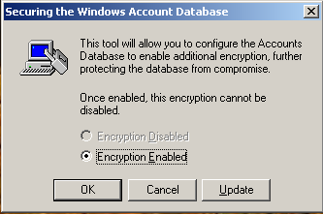
CẤU HÌNH SYSKEY
1. Start/Run
2. Gõ lệnh Syskey, sẽ hiện ra hộp thoại như sau:
OK: Key được lưu chỗ nào đó trong ổ đĩa
Update: Có thể chọn lựa kiểu lưu trữ Key

Slide 35
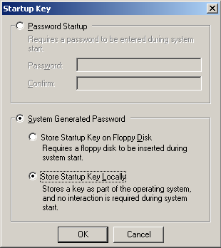
CẤU HÌNH SYSKEY
Password Startup: Tạo Key và lưu vào chỗ nào đó trong Registry. User phải đăng nhập đúng thì windows mới tìm khóa để giải mã.
Store Startup Key on Floppy Disk: Tạo Key và lưu vào ổ đĩa mềm.
Store Startup key Locally: Tạo Key và lưu vào chỗ nào đó trong Registry. Khi hệ thống khởi động, Windows sẽ tự tìm chỗ lưu Key đã lưu.
Thiết lập thêm policy: Do not allow anonymous enumeration of SAM accounts (không cho phép lấy tập tin SAM từ kết nối Anonymous)

Slide 36
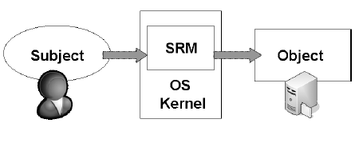
CƠ CHẾ PHÂN QUYỀN - AUTHORIZATION
KIỂM SOÁT QUYỀN HẠN CỦA ĐỐI TƯỢNG KHI TRUY CẬP VÀO HỆ THỐNG
Cái nhìn tổng quát về các thực thể tham gia trong Authorization

Slide 37
CƠ CHẾ PHÂN QUYỀN - AUTHORIZATION
Security Reference Monitor (SRM)
SUBJECT(CHỦ ĐỘNG)
OBJECT (BỊ ĐỘNG)
TÀI KHOẢN NGƯỜI DÙNG, COMPUTER, APPLICATION
FILE, FOLDER TRÊN FTP SERVER, MAIL TRÊN MAIL SERVER, PRINTER, DISK.
THREAD, PROCESS
USER RIGHTS

Slide 38
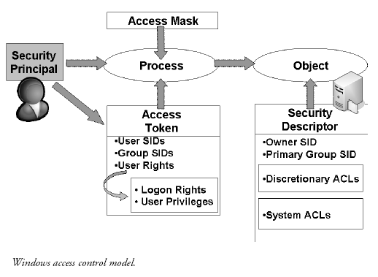
MÔ HÌNH AUTHORIZATION TRONG WINDOWS
Access Token
Access Mask
Security Descriptor
Impersonation

Slide 39
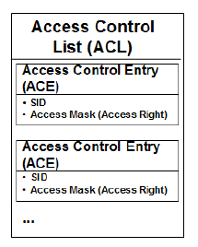
MÔ HÌNH AUTHORIZATION TRONG WINDOWS
Access Control List (ACL)
Access Token
Access Mask
Security Descriptor
Impersonation

Slide 40
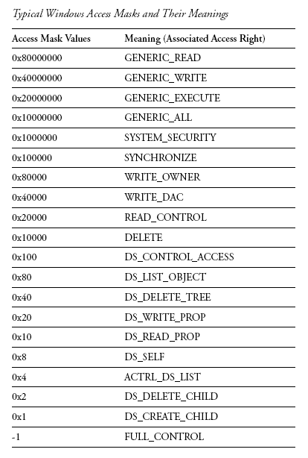
MÔ HÌNH AUTHORIZATION TRONG WINDOWS

Slide 41
QUI TRÌNH WINDOWS KIỂM TRA TRUY CẬP ĐẾN TÀI NGUYÊN
ĐỐI TƯỢNG YÊU CẦU TRUY CẬP TÀI NGUYÊN
SO SÁNH SID TOKEN CỦA ĐỐI TƯỢNG VỚI CÁC SID CÓ TRONG ACL
TÌM TRONG CÁC ACE CÓ TRONG ACL, NẾU CÓ ACE CHO PHÉP THÌ ĐỐI TƯỢNG ĐƯỢC PHÉP. NGƯỢC LẠI THÌ BỊ LOẠI BỎ
KHÔNG TÌM THẤY ACE TRUY CẬP CŨNG BỊ LOẠI BỎ

Slide 42
THIẾT LẬP QUYỀN TRUY CẬP ĐỐI VỚI TẬP TIN VÀ THƯ MỤC
CÓ 2 QUYỀN TRUY CẬP ĐỐI VỚI TẬP TIN VÀ THƯ MỤC:
NTFS Permissions
Share-folder Permissions

Slide 43
NTFS PERMISSIONS
ĐƯỢC SỬ DỤNG TỪ WINDOWS NT
DÙNG ĐỂ BẢO MẬT TẬP TIN VÀ THƯ MỤC
CÁC KHẢ NĂNG PHÂN QUYỀN DỰA TRÊN NTFS PERMISSIONS:
Allow
Read & Execute
Deny
Modify
Read
Full Control
Write
Các quyền hạn nâng cao khác
List Folder Contents

Slide 44
SHARE-FOLDERS PERMISSIONS
PHÂN QUYỀN ĐỐI VỚI FILE VÀ THƯ MỤC QUA MÔI TRƯỜNG MẠNG
NHỮNG MỨC ĐỘ TRUY CẬP KHÁC NHAU KHI THIẾT LẬP SHARE-FOLDER PERMISSIONS
Loại | Ý nghĩa cấu hình
Read | User có quyền này có thể thấy tên file hoặc folder, mở file hoặc chương trình, xem các thuộc tính của file hoặc folder
Change | Có được tất cả các hành động liên quan tới quyền Read, cộng thêm quyền tạo ra file hoặc folder mới, thay đổi nội dung, xóa, hoặc thay đổi thuộc tính của file hoặc folder
Full Control | Được tất cả các hành động của quyền Read và quyền change cộng thêm quyền thay đổi quyền hay cướp quyền trên file hoặc folder đó

Slide 45
CƠ CHẾ THEO DÕI HỆ THỐNG (AUDITING POLICY)
AUDIT LÀ CÁCH GIÚP XEM LẠI NHỮNG THÔNG TIN VỀ QUÁ TRÌNH XỬ LÝ CỦA HỆ THỐNG, HAY CÁC HÀNH ĐỘNG TRUY CẬP, THAY ĐỔI ĐỐI TƯỢNG TRONG MÁY TÍNH HAY TẬP TIN.
CHỈ RA USER NÀO ĐÃ LOGON THỜI ĐiỂM ĐÓ VÀ KHI NÀO XẢY RA HÀNH ĐỘNG
CUNG CẤP CÁC CHỨNG CỨ CHO MỘT SỰ VIỆC NÀO ĐÓ

Slide 46
CƠ CHẾ THEO DÕI HỆ THỐNG (AUDITING POLICY)
CÁC SỰ ViỆC CHÍNH MÀ CHÚNG TA CÓ THỂ THEO DÕI TRÊN WINDOWS:
Computer Logon/Log off
Các sự kiện của hệ thống: Shutdown, reboot, audit log file đang bị xóa, thay đổi thời gian hệ thống…
Việc quản lý các tài khoản Account trên máy tính
Truy cập vào tập tin hay thư mục trên đĩa

Slide 47
CƠ CHẾ THEO DÕI HỆ THỐNG (AUDITING POLICY)
ĐỂ GHI LẠI LOG FILE ĐỐI VỚI TẬP TIN HAY THƯ MỤC CẦN PHẢI:
CẤU HÌNH AUDIT POLICY
CÓ THỂ CẤU HÌNH AUDIT POLICY CHO:
Local Computer
Domain Controller
Domain
Oganization Unit

Slide 48
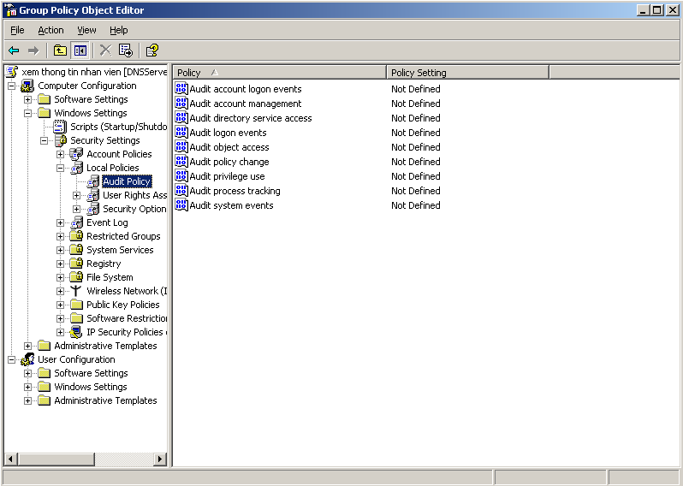
CƠ CHẾ THEO DÕI HỆ THỐNG (AUDITING POLICY)

Slide 49
THIẾT LẬP AUDIT CHO MỘT ĐỐI TƯỢNG CỦA HỆ THỐNG
ĐỐI TƯỢNG CHÚNG TA CẦN AUDIT CÓ THỂ LÀ FILE, FOLDER, REGISTRY KEYS…
ĐỂ AUDIT CHO FILE, FOLDER TRONG HỆ THỐNG CHÚNG TA CẦN:
1. Mở nơi chứa file hoặc folder cần cài đặt audit
2. Right click chọn Properties → Chọn Tab Security
3. Chọn Advance → Chọn Tab Audit → Màn hình Audit hiện ra

Slide 50
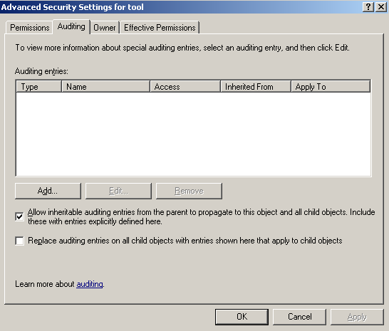
THIẾT LẬP AUDIT CHO MỘT ĐỐI TƯỢNG CỦA HỆ THỐNG

Slide 51
THIẾT LẬP AUDIT CHO MỘT ĐỐI TƯỢNG CỦA HỆ THỐNG
4. Nhấn nút Add để add thêm đối tượng (user account, computer…) cần audit trên file.

Slide 52
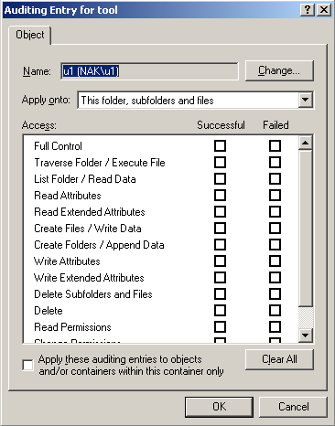
THIẾT LẬP AUDIT CHO MỘT ĐỐI TƯỢNG CỦA HỆ THỐNG

Slide 53
DÙNG EVENT VIEWER ĐỂ XEM NHỮNG LOG FILE AUDIT
EVENT VIEWER LÀ MỘT CÔNG CỤ ĐỂ THEO DÕI LẠI CÁC HOẠT ĐỘNG CỦA HỆ THỐNG
EVENT VIEWER GHI LẠI 3 LoẠI LOG KHÁC NHAU: APPLICATION, SECURITY, SYSTEM LOGS
EVENT VIEWER CÓ THỂ HiỂN THỊ NHỮNG LOG FILE CHO CÁC MỤC ĐÍCH KHÁC TÙY VÀO Ứng DỤNG ĐƯỢC CÀI ĐẶT TRÊN SERVER
VÍ DỤ: DNS SERVER

Slide 54
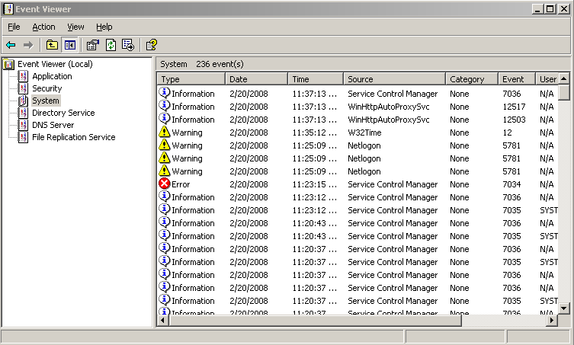
DÙNG EVENT VIEWER ĐỂ XEM NHỮNG LOG FILE AUDIT

Slide 55
LOẠI EVENTS
CÓ 5 LOẠI EVENT ĐƯỢC HiỂN THỊ TRONG EVENT VIEWER: Error, Warning, Information CÓ TRONG APPLICATION LOG VÀ SYSTEM LOG
2 LOẠI SUCCESS AUDIT VÀ FAILURE AUDIT CÓ TRONG SECURITY LOG

Slide 56
Ý NGHĨA LOẠI EVENTS LOG
Error: Chỉ ra những lỗi của Hệ Thống. Có ý nghĩa nhiều đối với hệ thống, gây tác hại đối với hệ điều hành
Warning: Cảnh báo những lỗi có thể xảy ra trong tương lại, mà hiện tại chưa gây ra tác hại. Ví dụ: Không gian đĩa còn ít
Information: Thể hiện những hoạt động xảy ra thành công của hệ thống hay ứng dụng
Success Audit: Ghi lại các vấn đề Security xảy ra thành công
Failure Audit: Các vấn đề Security thất bại

Slide 57
CƠ CHẾ MÃ HÓA
Hệ thống mã hóa tập tin EFS
Mã hóa dữ liệu trên đường truyền với IpSec trong Windows

Slide 58
HỆ THỐNG MÃ HÓA TẬP TIN EFS
Bảo vệ dữ liệu được an toàn
Sử dụng phương pháp mã hóa bất đối xứng. Mỗi người dùng trong windows có một cặp khóa private key/public key

Slide 59
QUÁ TRÌNH MÃ HÓA TẬP TIN EFS
Sinh ra một Bulk Symmetric Encryption Key
Mã hóa file bằng Bulk Symmetric Encryption Key đã sinh ra
Mã hóa Bulk Symmetric Encryption Key bằng EFS Public Key của người dùng
Lưu trữ Encrypted Bulk Key trong data decryption field (DDF) và đưa nó vào EFS file

Slide 60
QUÁ TRÌNH MÃ HÓA TẬP TIN EFS
EFS có thể dùng private key của người dùng để giải mã Bulk Encryption Key và giải mã file đã mã hóa
Kỹ thuật EFS dựa trên win2k crypto api

Slide 61
THIẾT LẬP MÃ HÓA TẬP TIN BẰNG EFS
Click chuột phải vào tập tin/thư mục cần mã hóa, chọn Properties
Chọn Tab General
Chọn Nút Advanced
Hộp thoại Advanced Attributes hiện ra, chọn tùy chọn “Encrypt contents to secure data”. Nhấn OK

Slide 62
MỘT SỐ ĐIỂM CHÚ Ý VỀ EFS TRONG WINDOWS
Chỉ owner của tập tin/thư mục và user được chỉ định làm Recovery Agent mới có thể mở được tập tin đã mã hóa.
EFS chỉ làm việc trên hệ thống định dạng tập tin NTFS
EFS sẽ không làm việc nếu không có Recovery Agent
EFS không mã hóa tập tin hay thư mục của hệ thống
EFS không thực hiện được trên các tập tin hoặc thư mục đã Compress

Slide 63
MỘT SỐ ĐIỂM CHÚ Ý VỀ EFS TRONG WINDOWS
Khi copy tập tin hay thư mục vào thư mục đã mã hóa nó cũng được mã hóa theo
Khi di chuyển tập tin hay thư mục sang thư mục nằm tại vùng có định dạng FAT → Thuộc tính mã hóa không còn
EFS chỉ mã hóa nội dung các File để ngăn cấm đọc dữ liệu trái phép. Không ngăn cấm các thao tác như sao chép, xóa, di chuyển, đổi tên…

Slide 64
MÃ HÓA DỮ LIỆU ĐƯỜNG TRUYỀN VỚI IPSEC
Bảo vệ dữ liệu bằng chữ kí số và sự mã hóa
Mã hóa thông tin trong gói IP diagram
Làm việc tại tầng 3 của mô hình TCP/IP lúc đóng gói và nhận dữ liệu
IP Sec định nghĩa 2 giao thức khác nhau là
AH và ESP tương ứng với 2 kiểu Transport mode hay Tunel Mode

Slide 65

Transport Mode
AH
AH Giúp đảm bảo tính toàn vẹn dữ liệu và chống việc tấn công Replay
Sử dụng thuật toán băm để tạo chữ ký trên gói tin
Không đảm bảo tính bảo mật vì không mã hóa dữ liệu

Slide 66

Transport Mode
ESP
Chỉ mã hóa dữ liệu, không mã hóa Header

Slide 67
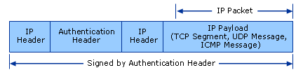
Tunel Mode
AH
Đóng gói IP packet cùng với AH và IP header, ký trên toàn bộ thông điệp để đảm bảo tính toàn vẹn

Slide 68
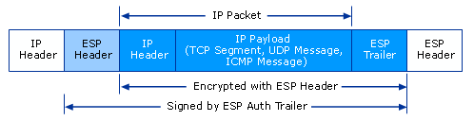
Tunel Mode
ESP
Đóng gói IP packet với cả ESP và IP header
ESP trailer được sử dụng cho việc xác thực

Slide 69
Chức năng IPSec trong Windows
Trao đổi khóa và mã hóa quá trình truyền thông tin trên các mạng không an toàn
Đảm bảo tính toàn vẹn dữ liệu khi truyền
Xác thực qua lại giữa các thành phần truyền thông
Chống lại việc tấn công Replay trong quá trình truyền thông
Lọc gói tin IP theo Port

Slide 70
Ứng dụng của IPSec
Cần mã hóa tất cả dữ liệu từ Server khi truyền qua Internet để đảm bảo tính bí mật
Yêu cầu có chữ kí xác nhận giữa các Client để đảm bảo tính toàn vẹn dữ liệu
Đảm bảo bảo mật dữ liệu từ các chi nhánh xa về trung tâm
Cần hủy mọi việc truyền dữ liệu tới server mà không đúng những port đã chỉ định, trong trường hợp này . IPSec có thể được sử dụng như là một bộ lọc dữ liệu dựa trên port

